Slide 1

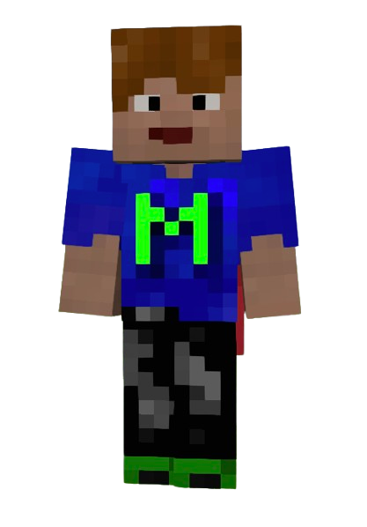
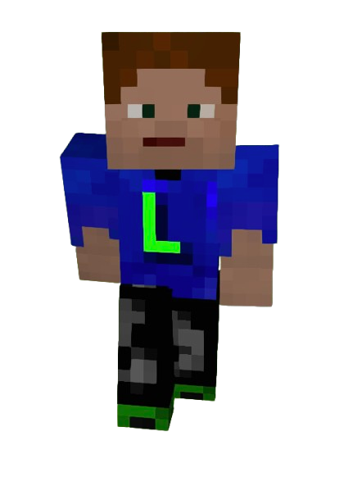
MatzE
Jakob
Schön, dass du da bist!
Programmieren lernen in Minecraft, Stunde 1

Slide 2


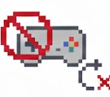
Probleme?
Stille
Fehler 0
Ungültige Sitzung
Du kannst nichts hören?
Webseite mit der
Video-Konferenz neu laden
Microsoft Konto &
Kindereinstellungen
Minecraft & AT-Launcher schließen, dann neu öffnen

Slide 3




Bitte Melden!
Bei Fragen - bitte melden!
Ihr seid stumm geschaltet
Erst NACH aufrufen - Mikrofon an!
Alternativ: Fragen in den Chat

Slide 4
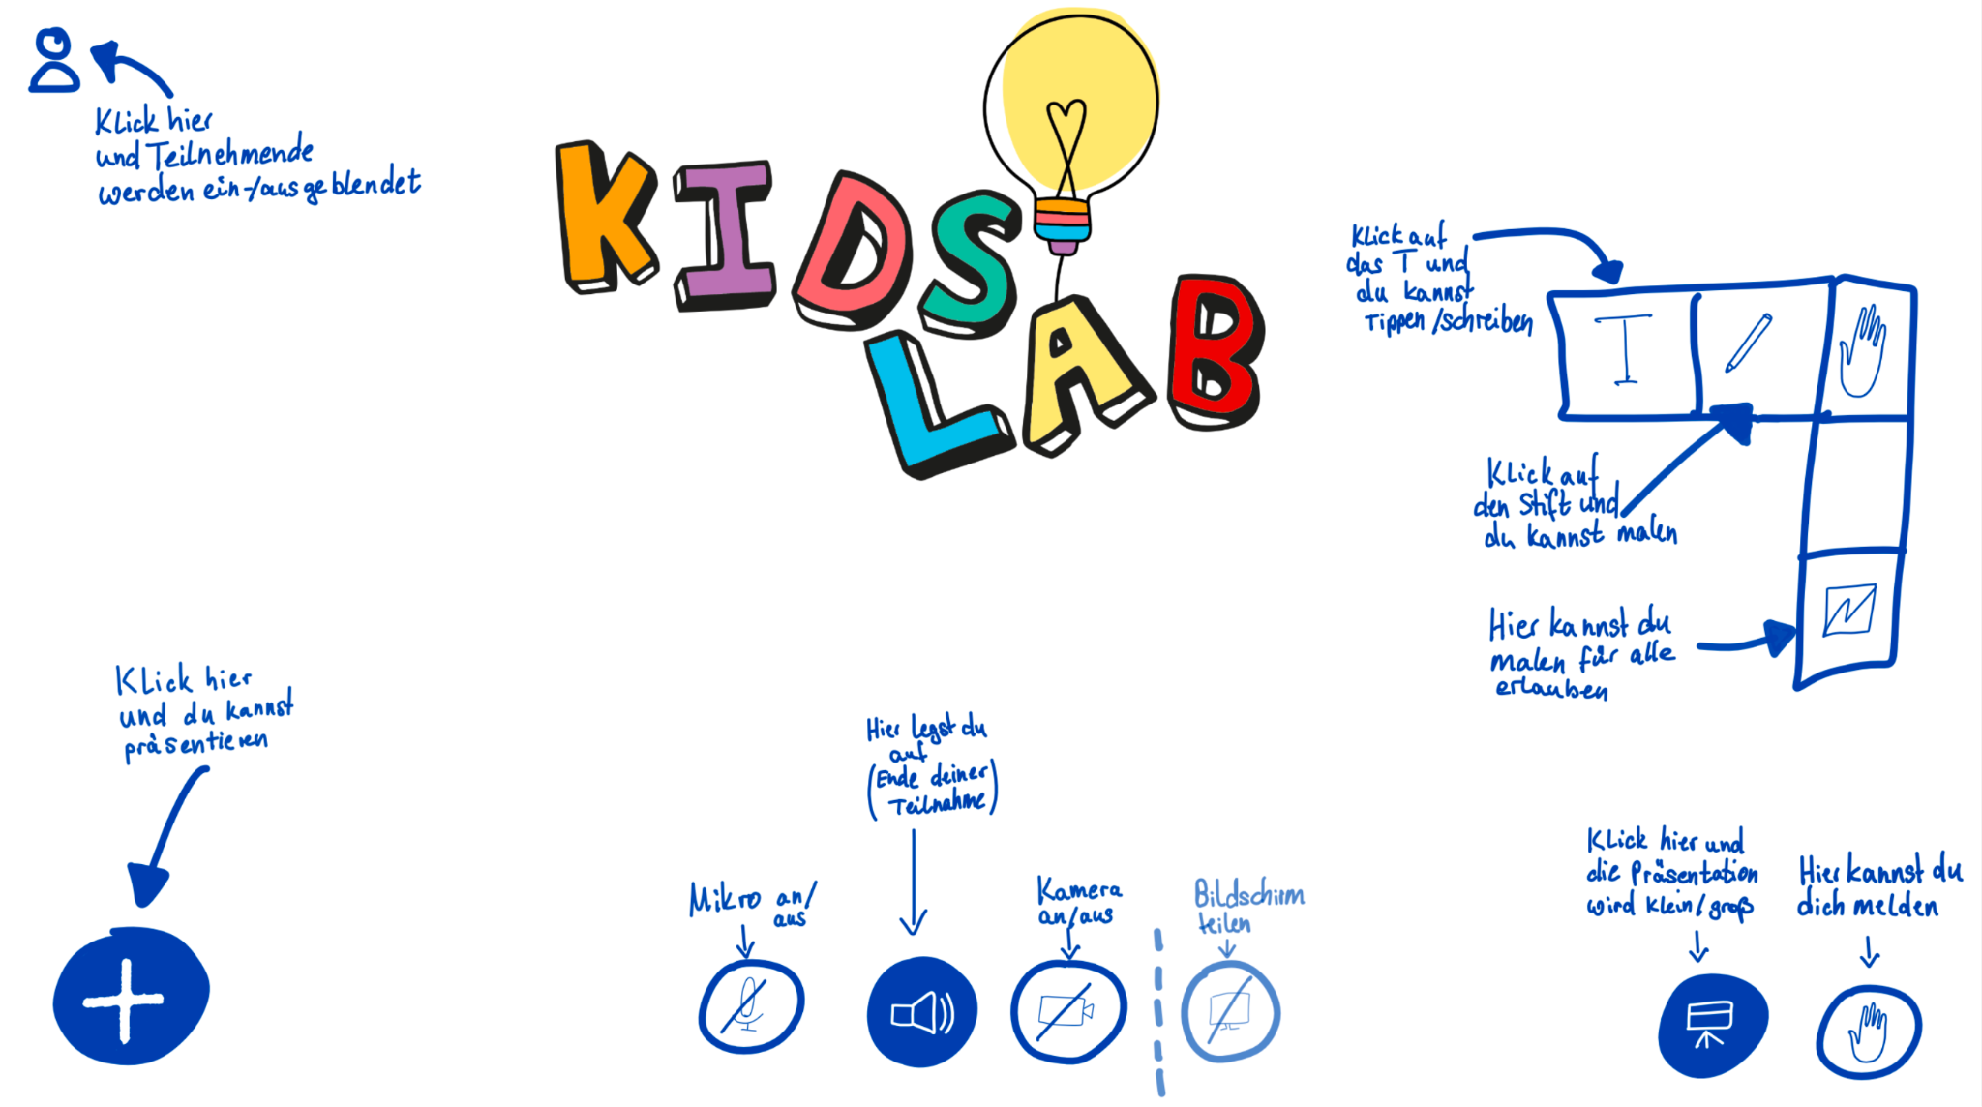

Slide 5
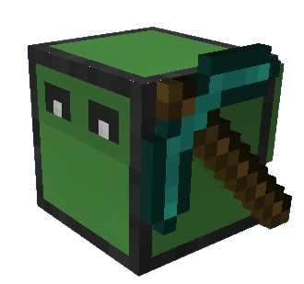


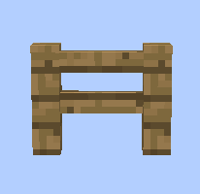
Was machen wir heute?
Die Fernbedienung
Kurze Einführung
Haus durchsuchen
Parkour

Slide 6
Kurze Einführung

Slide 7
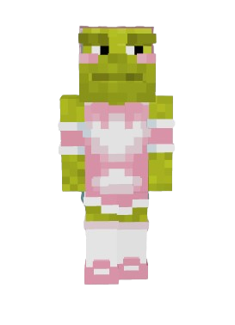
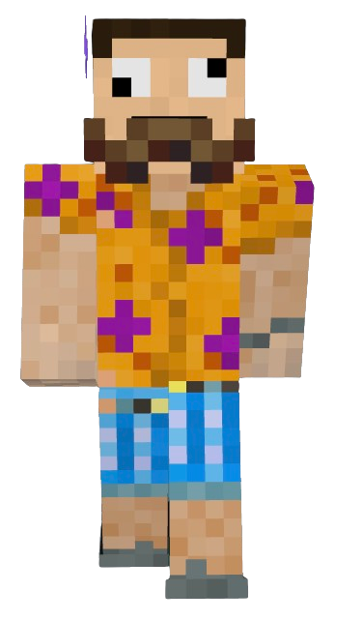
Wer sind wir?
Gregor
L3o
MatzE
Jakob

Slide 8
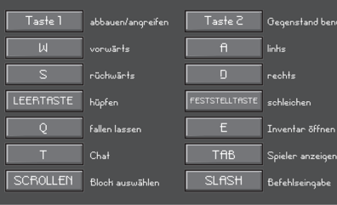

Steuerung
Linke Maustaste:
Abbauen / Schlagen
Rechte Maustaste:
Setzen / Öffnen
Mausrad:
Gegenstand auswählen

Slide 9
Abenteuer Modus
Nichts Abbauen
Ausnahmen:
Die Kröten können das!
Nichts Bauen

Slide 10
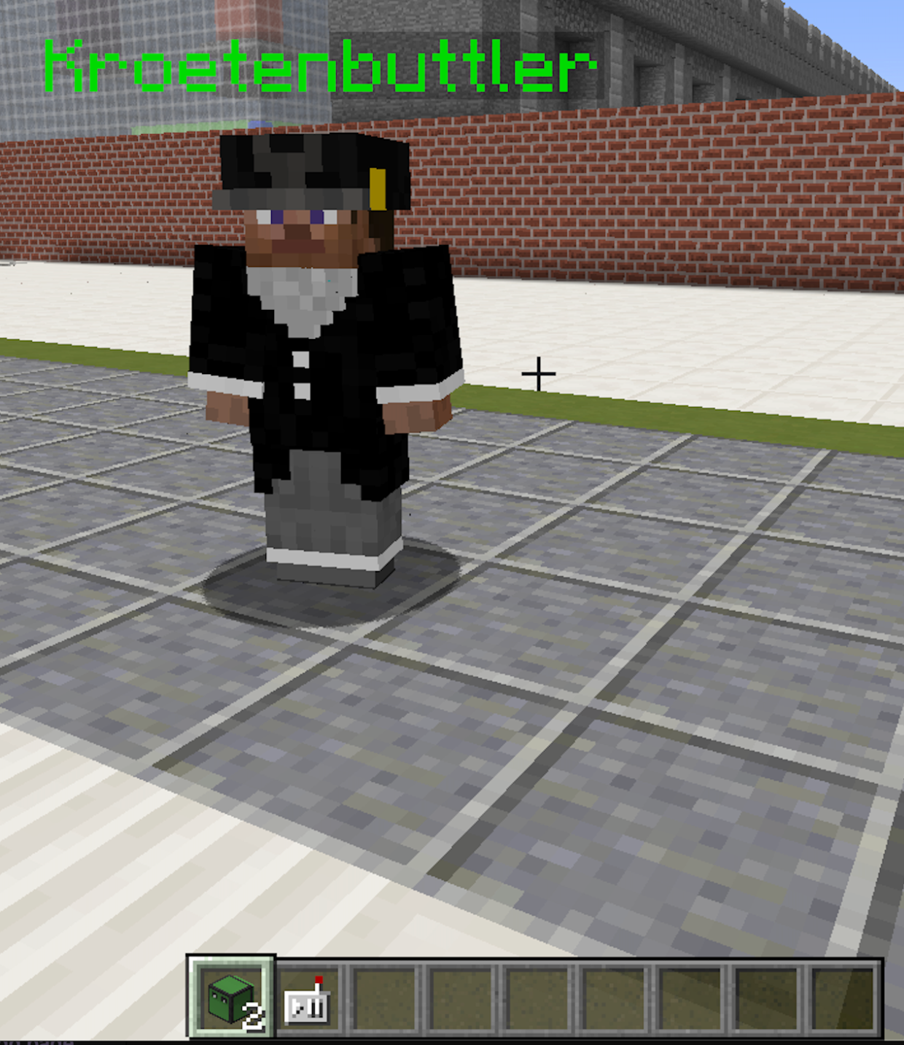


Der Butler gibt dir alles
Ich gebe dir:
Zwei Schildkröten
Eine Fernbedienung
Aber nur wenn du noch keine hast!

Slide 11
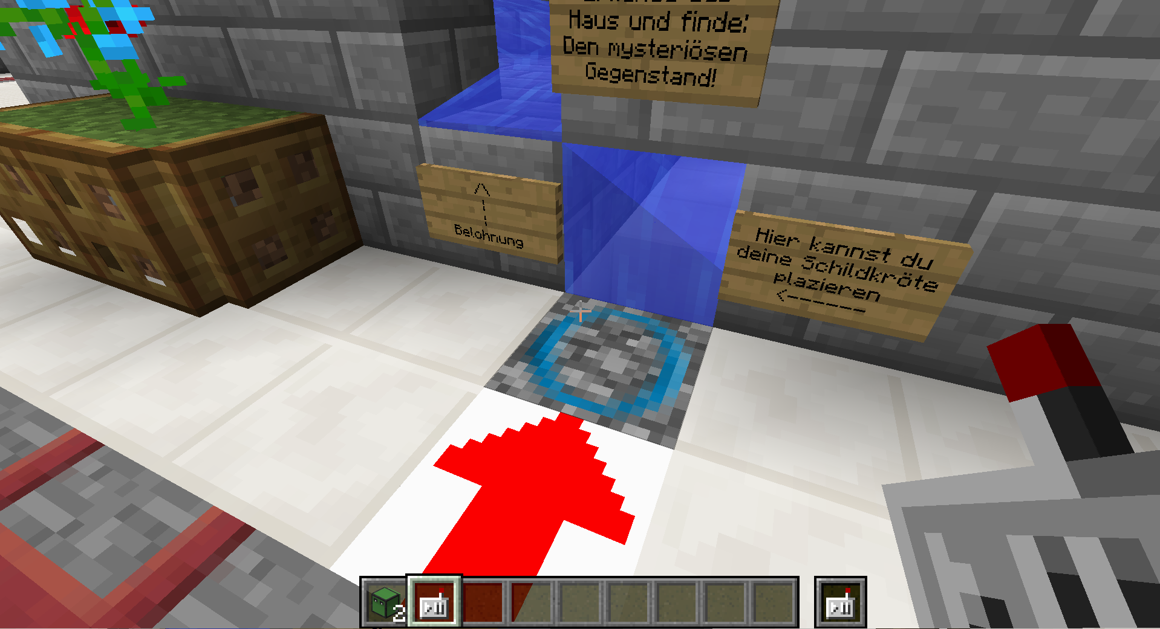


Schildkröte benutzen

Slide 12
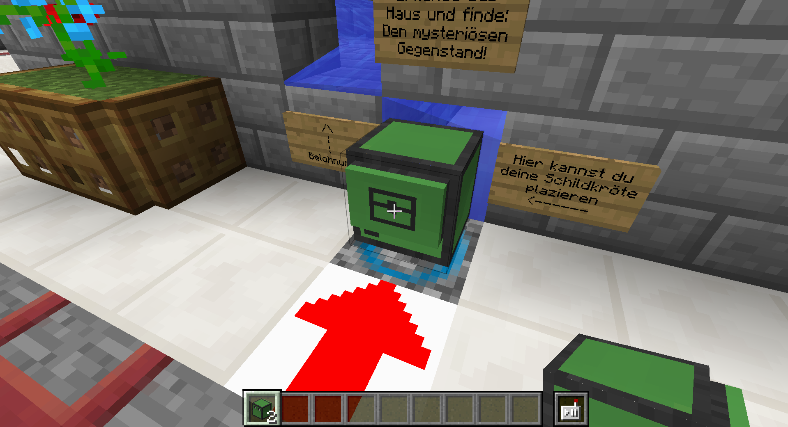
Schildkröte benutzen

Slide 13
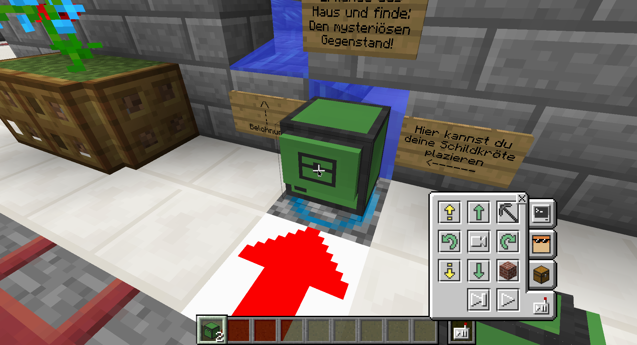
Schildkröte benutzen

Slide 14
Schildkröte benutzen
ESC zum verlassen
Vor
Hoch
Turtle Sicht
Runter
Zurück

Slide 15
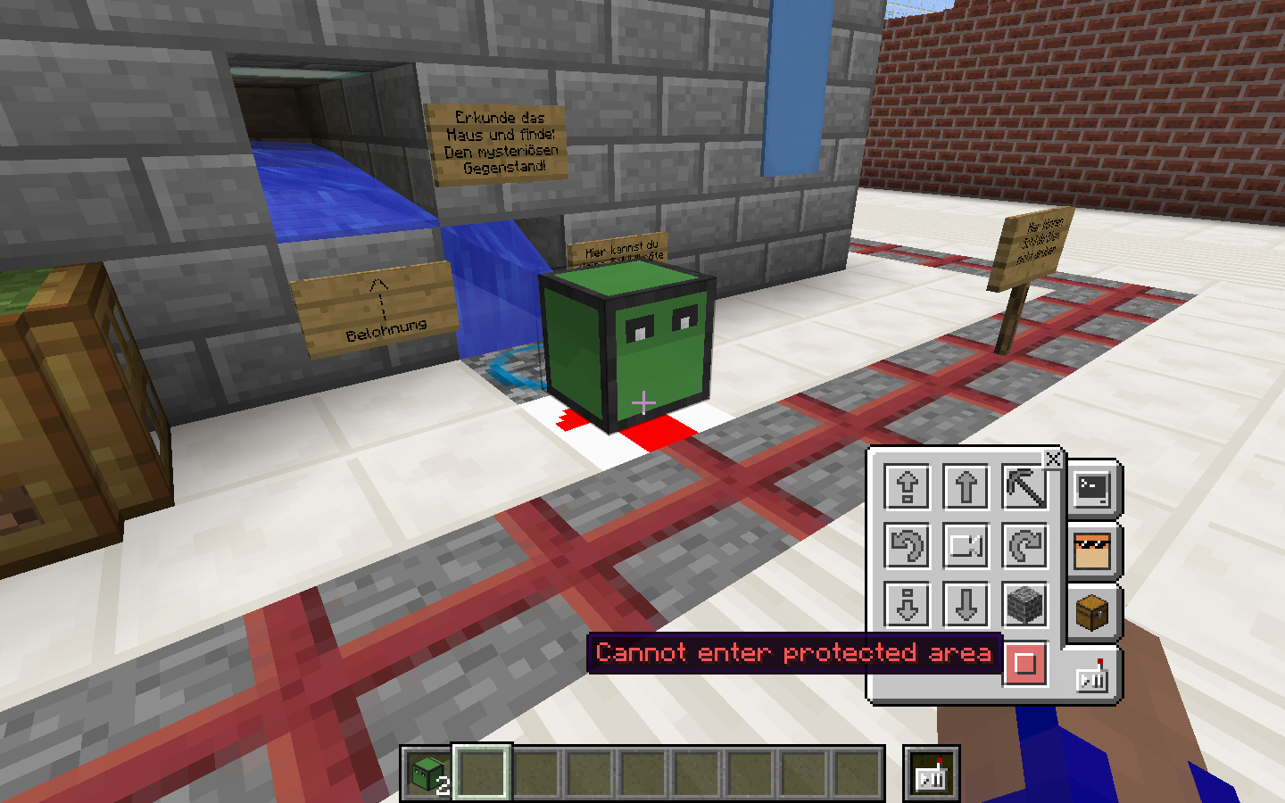
Fehler im Programm?
Stopp Knopf drücken!

Slide 16
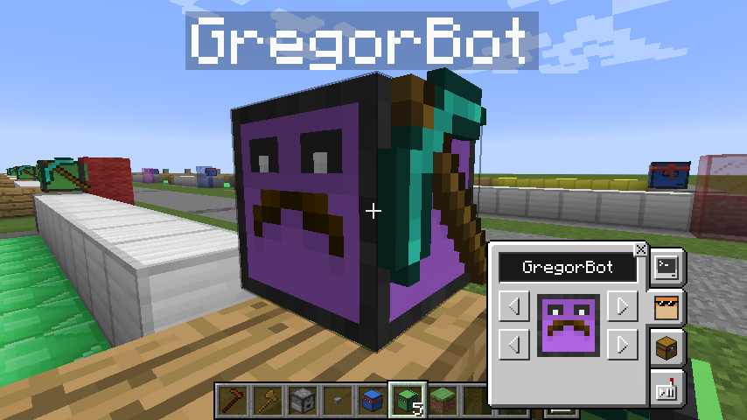
Schildkröte Personalisieren

Slide 17
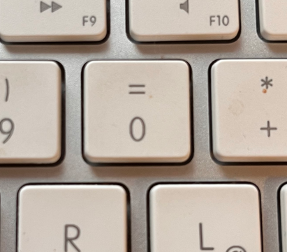
Schildkröte außer Reichweite?
Die Schildkröte ist zu weit weg, ich kann die Fernbedienung nicht öffnen :(
Drücke einfach die “0” Taste

Slide 18
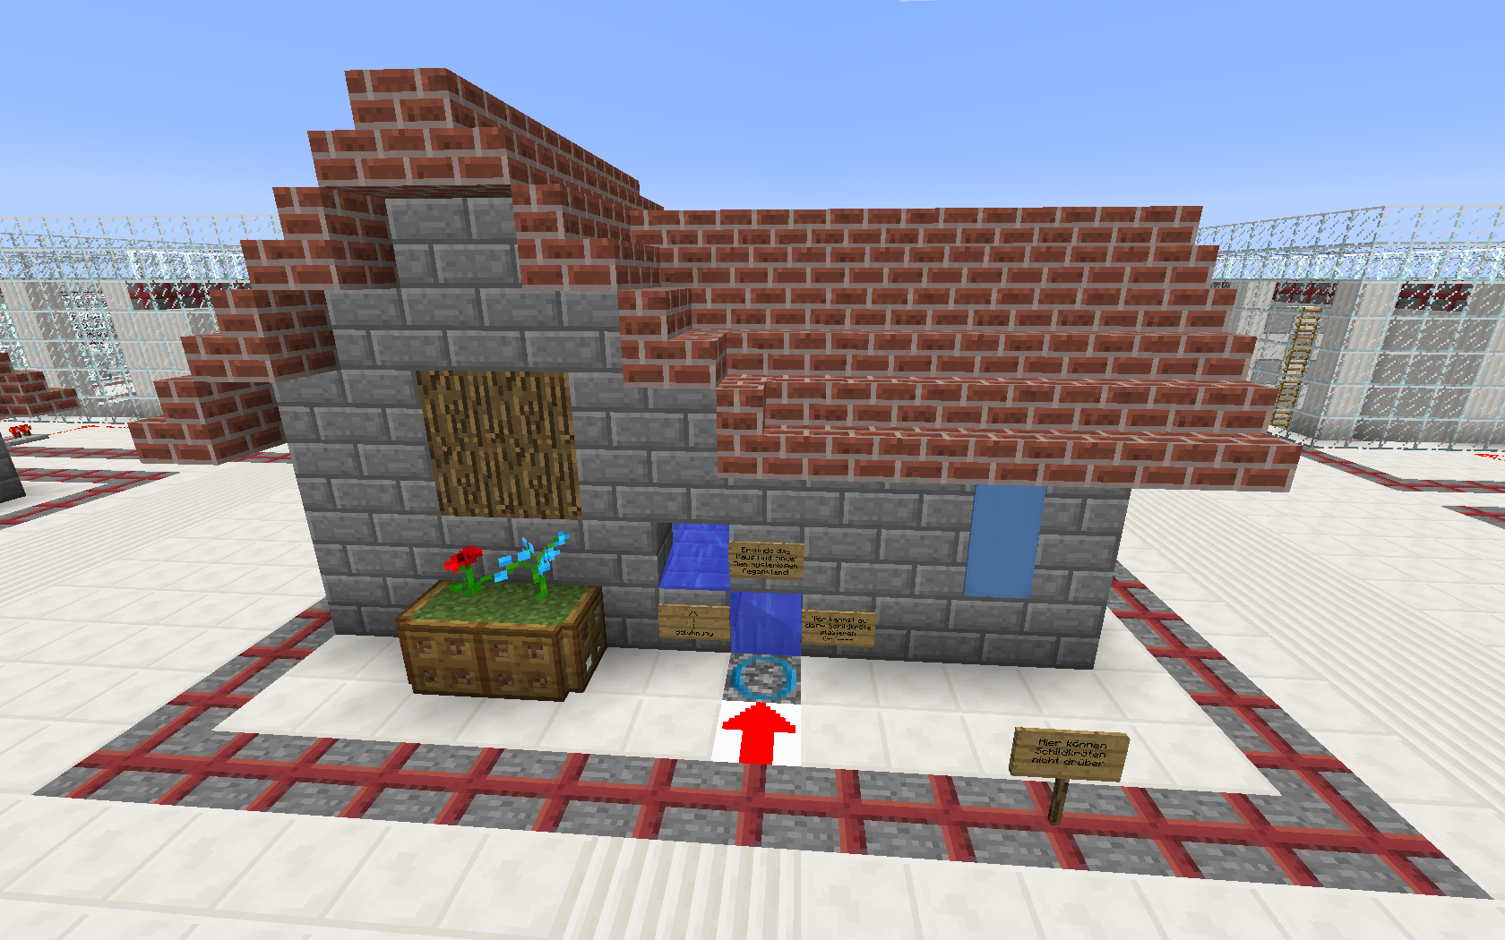
Aufgabe 1: Kröten-Labyrinth
Fernbedienung: Rechts clicken!
Schildkröte auf blauen Kreis setzen!
Rechts klicken auf Schildkröte

Slide 19
Aufgabe 1: Kröten-Labyrinth
Fernbedienung: Rechts clicken!
Schildkröte auf blauen Kreis setzen!
Rechts klicken auf Schildkröte
Gehe nur ins Haus wenn noch Wasser fließt

Slide 20
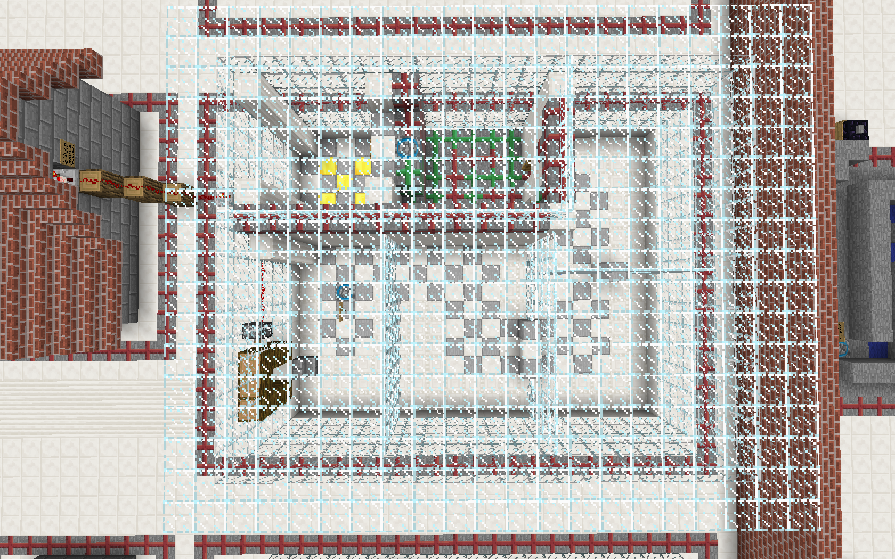
Aufgabe 2: Kröten-Jump&Run
Ich helfe dir bei schwierigen Sprüngen
Ziel
Start

Slide 21
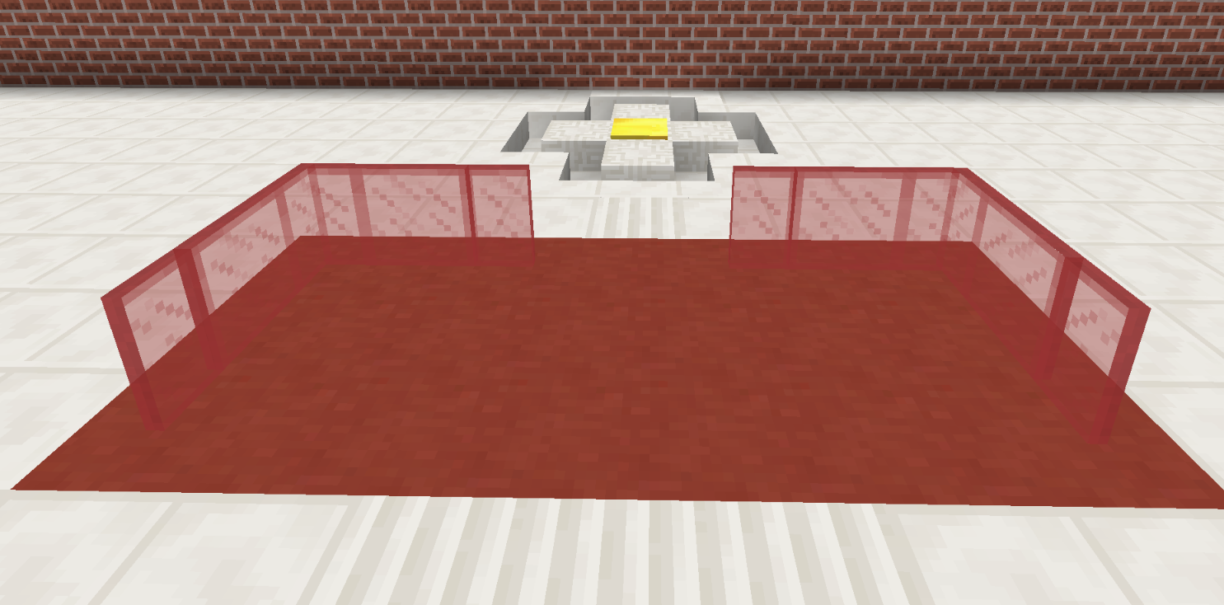
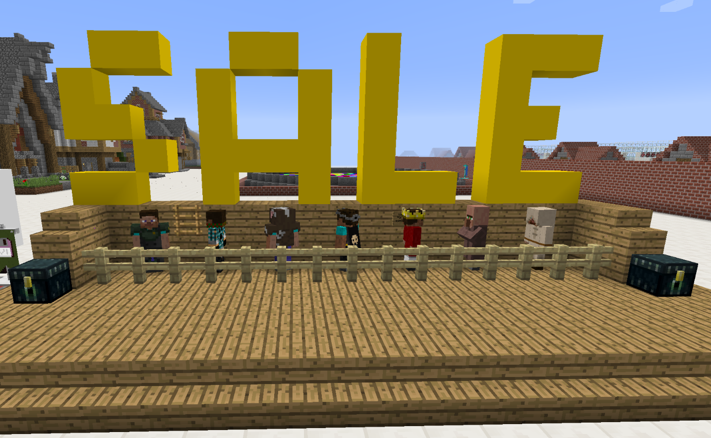
Fertig?
Ich helfe dir bei schwierigen Sprüngen
Über die Golddruckplatte kommst du zurück zum Spawn
Im Shop kannst du den mysteriösen Gegenstand eintauschen

Slide 22
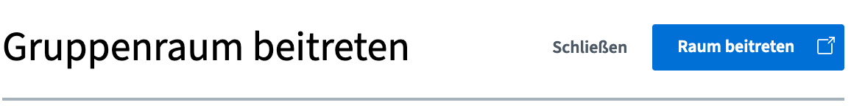
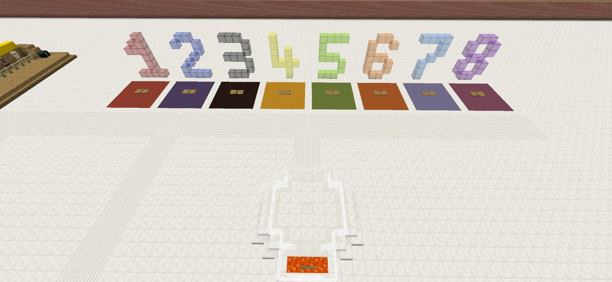
Teamwork!
Du kommst gleich in ein Team - “Gruppenraum”
Jede Zahl ist eine Farbe - Geh zu deiner Farbe
Los geht’s mit Aufgaben lösen :D
Trete dem Gruppenraum bei
Dann geh zu der Zahl deines Gruppenraums

Slide 23
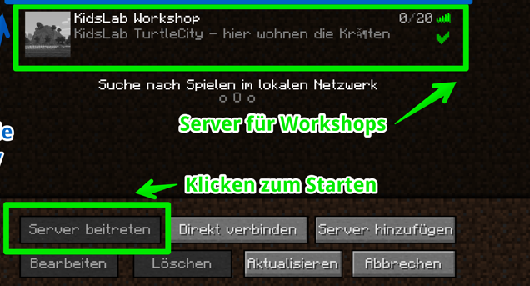
Los geht’s!
In Minecraft: Gehe auf “Mehrspieler”
Tritt dem Server “KidsLab Workshop” bei

Slide 24
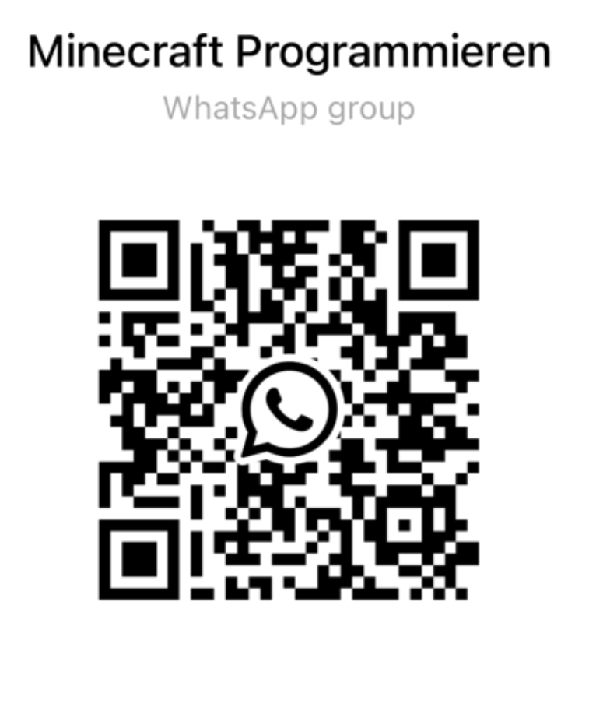
Fragen?
Per Email:
matze@kidslab.de

Slide 25

Danke an eure Eltern!

Slide 26
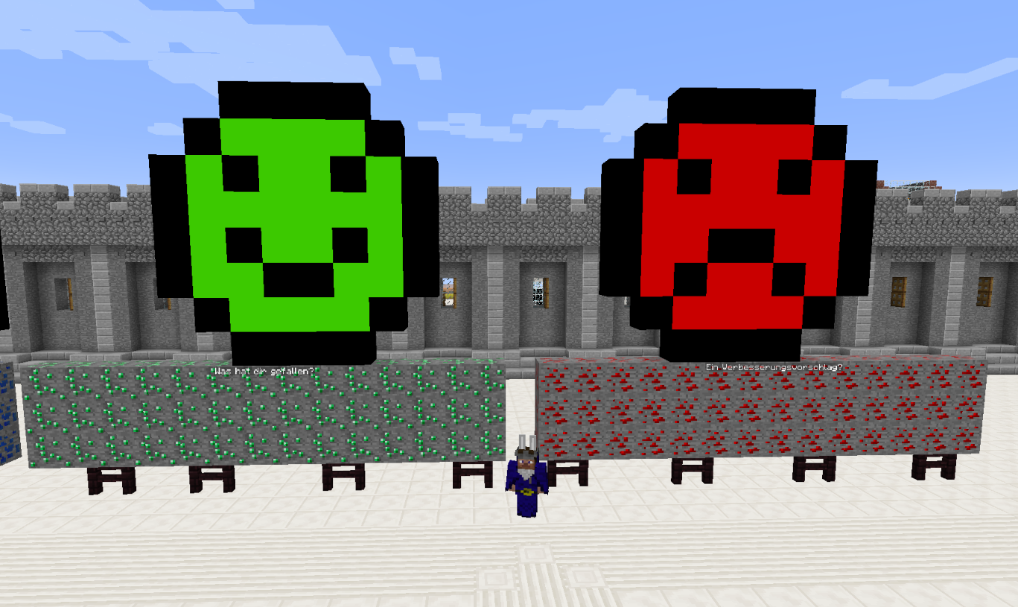
Feedback?
Schreibt’s an die Wand!

Slide 27
THANKS!
CREDITS: This presentation template was created by Slidesgo, including icons by Flaticon, and infographics & images by Freepik
Please keep this slide for attribution

